Slide 1

“医来”
——基于分布式微服务的预约挂号统一平台
庞晓宇 2020118100
指导教师：卢燕宁

Slide 2
背景
在线挂号预约服务作为医疗服务数字化转型的重要组成部分，有效解决了患者面临的诸多不便，如长时间排队等候、医院选择困难等问题。此外，随着用户对医疗服务要求的提升，传统的线下挂号方式已经不能满足现代社会的需求，这促使了在线挂号预约平台的发展。然而，目前市场上存在众多此类平台，用户往往需要在不同的应用程序或网站之间切换，以寻找合适的医疗资源，这不仅给用户带来了额外的负担，而且也影响了用户体验。
面对这一状况，构建一个统一的预约挂号平台显得尤为必要。这样的平台可以整合各个医院的信息和挂号服务，为用户提供一个一站式的解决方案，极大地提高了就医效率和用户满意度。同时，医院也可以通过此平台提升自身的公共形象，扩大影响力，实现与用户的有效互动。

Slide 3
准备
本设计的核心目标在于构建一个标准化的操作界面，确保用户能够在同一平台上便捷地完成对多家医院的挂号预约操作；整合丰富的医院、科室和医生信息，实现信息的透明化展示，辅助用户做出明智选择；设计有效的推广机制和反馈系统，增进医患交流，使医院能根据用户反馈不断优化服务；通过智能推荐和资源调度算法，减少医疗资源的不合理分配。

Slide 4
需求分析
后台管理
前台门户
首页
医院部分
数据字典
医院检索模块
医院管理
医院详情页面
用户管理
门诊排班查询
消息管理
挂号预约流程
对象存储
用户部分
订单管理
用户认证与登录
定时任务
实名认证功能
统计分析
就诊人信息管理
个人订单管理
讨论区功能
其他
消息通知机制
医院接入流程

Slide 5
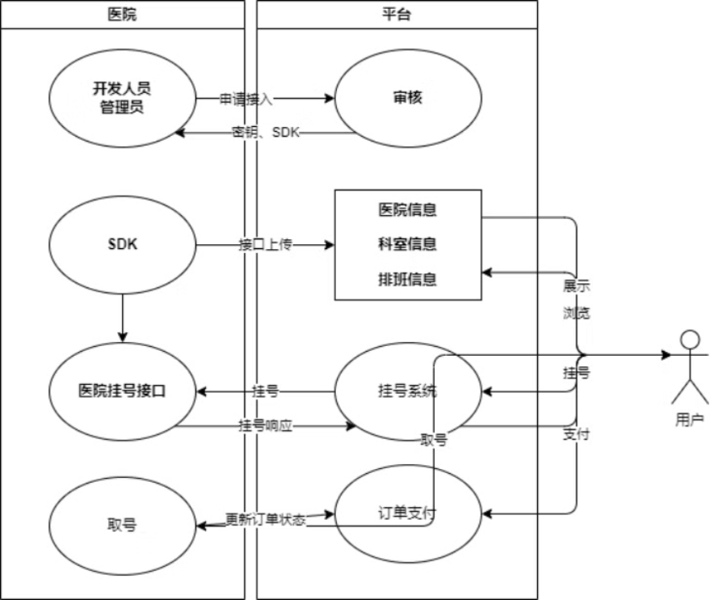
业务流程

Slide 6
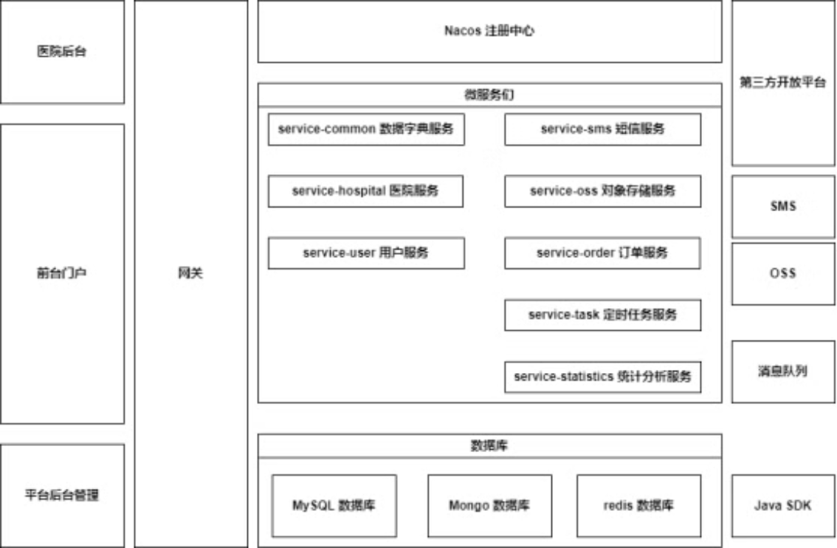
系统架构

Slide 7
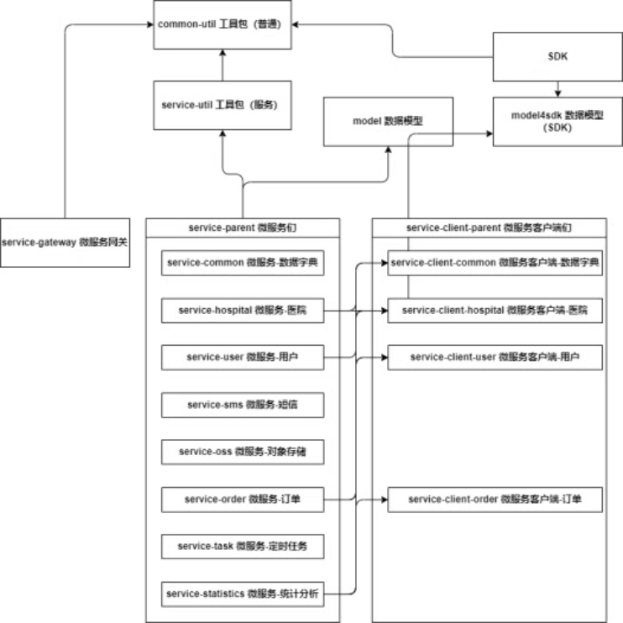
模块划分

Slide 8
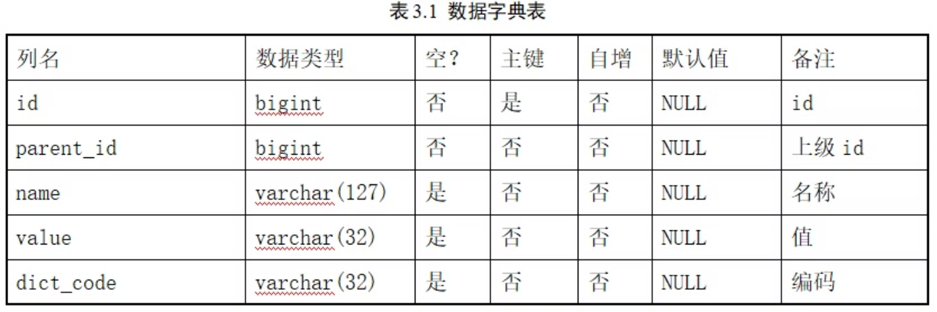
数据库

Slide 9
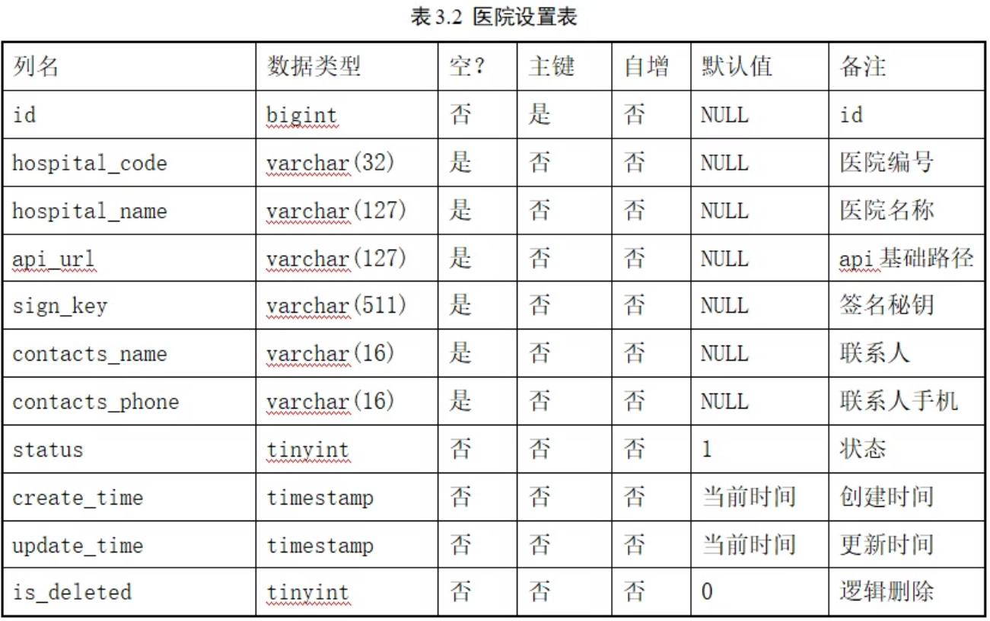

Slide 10
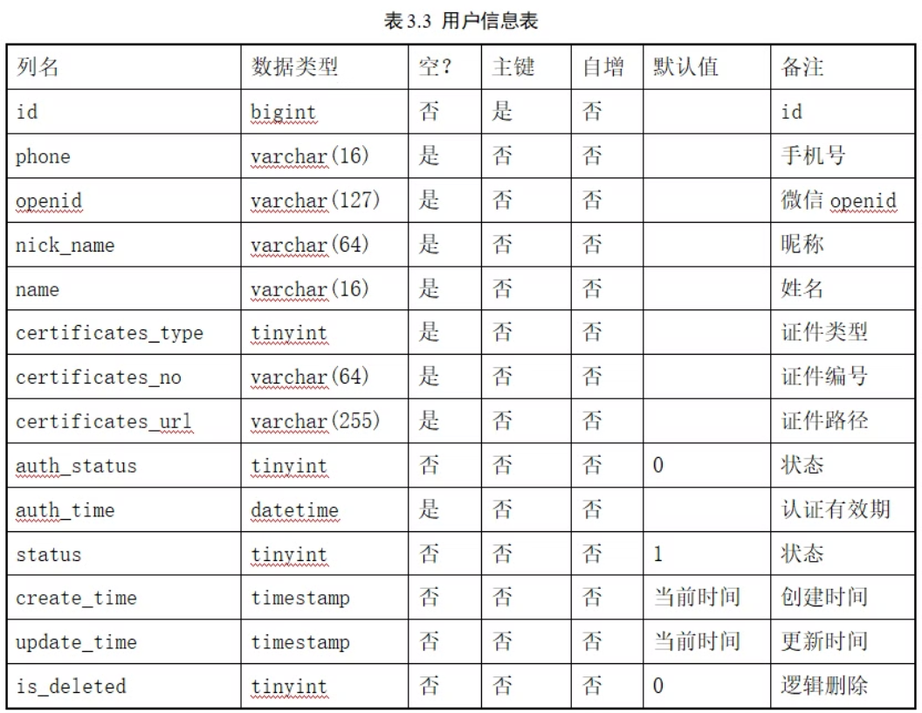

Slide 11
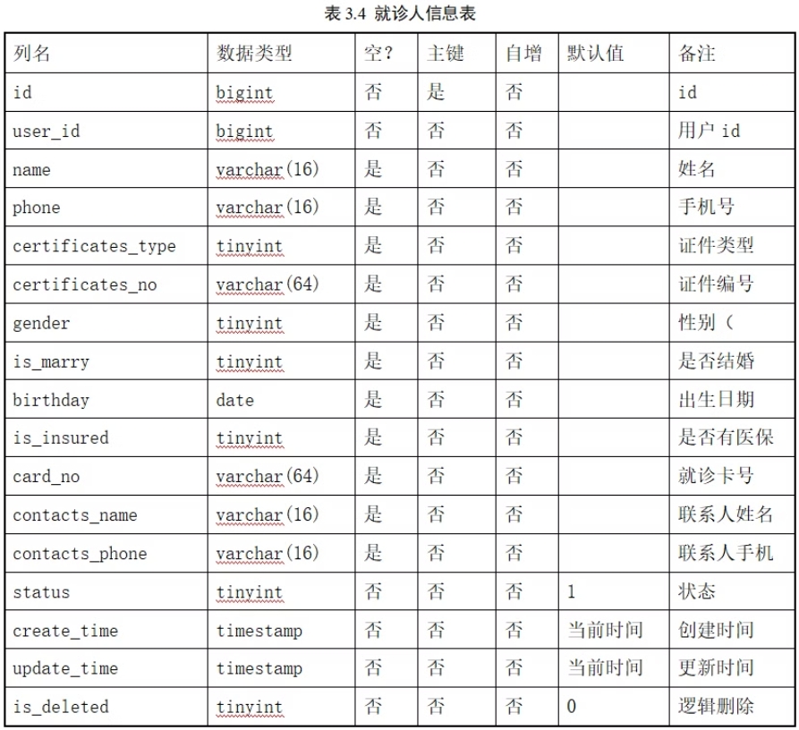

Slide 12
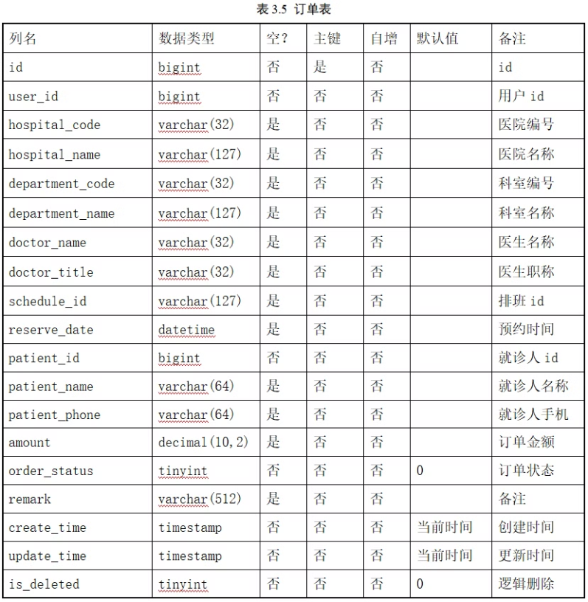

Slide 13
技术选型
1
后端开发
2
数据存储
基础框架: Spring Boot
关系型数据库: MySQL
微服务框架: Spring Cloud + Alibaba
非关系型数据库: MongoDB
程序构建工具: Maven
缓存系统: Redis
持久层框架: Mybatis-Plus
3
分布式服务
4
前端开发
注册与配置中心: Nacos
打包工具: Vite
认证机制: JWT
基础JS框架: Vue.js、Nuxt.js
API 网关: Spring Gateway
路由管理: Vue Router
负载均衡: Nginx
状态管理: Vuex
消息中间件: RabbitMQ
UI组件库: Element-Plus
网络请求: axios
图表库: echarts

Slide 14
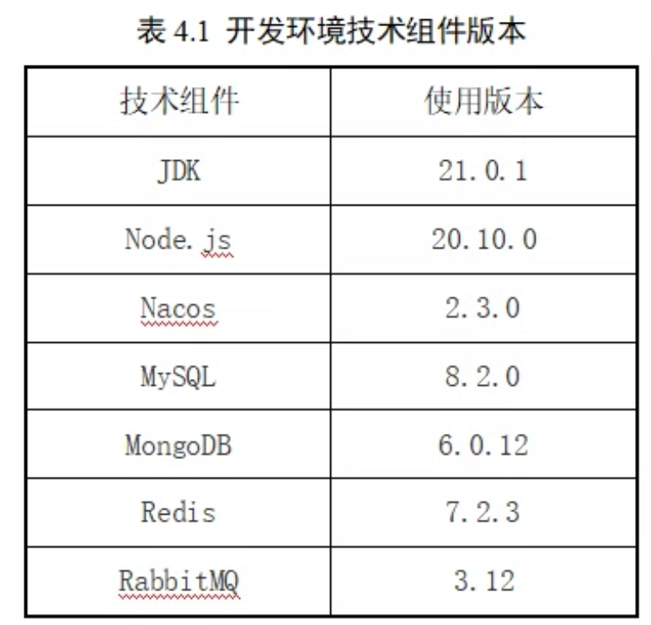
开发环境

Slide 15
实现
数据字典模块 构建了一套全面的数据字典管理系统，其核心API接口囊括了数据字典的导入导出、检索和层级查询等功能。
医院管理模块 实现了对医院信息的CRUD操作，覆盖了从新增到状态变更的所有管理功能点。
用户模块 承载了用户账户生命周期的全程管理。
短信服务模块 专注于短信通信服务。
对象存储模块 为了高效管理和访问用户上传的文件资源，设计了丰富易用的对象存储服务接口。
订单管理模块 实现了全面而细致的订单资源管理功能，既满足后台管理需求，又兼顾用户端操作权限。
定时任务模块 支持人工触发或自动执行一系列关键任务。
统计分析模块 为了深入洞察系统运行状况，统计分析模块提供了针对医院、用户及订单的多样统计分析接口。

Slide 16
部署
清理
初始化
构建
运行

Slide 17
演示

Slide 18
总结
本项目实现了一套功能全面的网上预约挂号系统。该系统通过细致的需求分析、精心设计的体系结构与功能模块、合理的数据库设计及高效的系统实现，配合严格的系统测试实现了网上预约挂号的核心功能。
系统包含数据字典、订单管理、短信服务、用户管理和业务日志记录等多个功能模块，全面满足了医院和患者的日常需求，同时支持多种支付和登录方式，提升了用户体验。
采用基于Spring Cloud的微服务架构设计，改善了系统的内部聚合度和外部耦合度，提高了系统的可维护性和扩展性。
引入Spring Cloud Gateway作服务网关，提升了系统的并发处理能力和稳定性，满足了高并发场景需求。
通过全面的功能和性能测试，确保系统能在实际运营中稳定可靠地服务于多家医院和广大患者，系统响应时间和性能均达到设计要求。
系统展现出强大的可扩展性和可扩充性，能够适应未来医疗服务需求的增长。

Slide 19
谢谢！

